Slide 1

物 理 选 修 3 – 3
内 能
主讲人：赵贺林
学 科：物理（人教版）
学 校：北京市第八十中学 年 级：高二下学期

Slide 2
高中物理
一、分子的动能
分子动能：
做热运动的分子具有的动能，叫分子动能。
分子热运动的平均动能：
系统中所有分子动能的平均值叫做分子热运动的平均动能。 反映的是组成系统的大量分子整体表现出来的热学性质。
３．温度与分子热运动的平均动能的关系
宏观角度看温度的含义：表示物体的冷热程度。
微观角度（即从分子动理论的观点来看）：物体温度越高， 分子热运动越剧烈，物体分子热运动的平均动能越大。
物质的温度是它的分子热运动的平均动能的标志。

Slide 3
1．温度反映的是大量分子热运动的平均动能的大小， 可以作为物体分子热运动的平均动能的标志，但不能 反映个别分子的动能大小。物体处于某一温度时，各 个分子的动能不尽相同，离开了大量分子来说温度是 没有意义的。
说 明
2．相同温度下，不同物质分子热运动的平均动能相同。
但由于不同物质分子质量不同，所以分子热运动的 平均速率不同。

Slide 4

请思考：
除了分子具有动能之外，分子间还存在什么能量？
地面上的物体，与地球相互作用
重力势能
发生弹性形变的弹簧, 相互作用
弹性势 能
分子势能
分子间存在相互作用
*可以证明，分子力做功与路径无关，因而存在分子势能。

Slide 5


二 、分子势能
（一）分子势能：
相互作用的分子组成的系统具有分子势能，由分 子间的相互位置所决定。
思考：分子力做功跟分子势能变化之间有何关系？
重力做功与重力势能的变 化之间的关系
弹簧弹力做功与弹性势能 变化之间的关系
分子力做正功时，分子势能 减少
分子力做负功时，分子势能 增加

Slide 6
（二）分子势能随分子间距离变化的特点
假定两个分子的距离为无穷远时它们的分子势能为0。 当使一个分子固定，另一个分子从无穷远逐渐向它靠近， 直到相距很近。
在这个过程中，分子间作用力做正功还是做负功？
分子势能怎样变化？分子势能何时最低？
画出分子势能E_{P}与分子间距离r关系的曲线，要求 表现出势能变化的大致趋势。

Slide 7
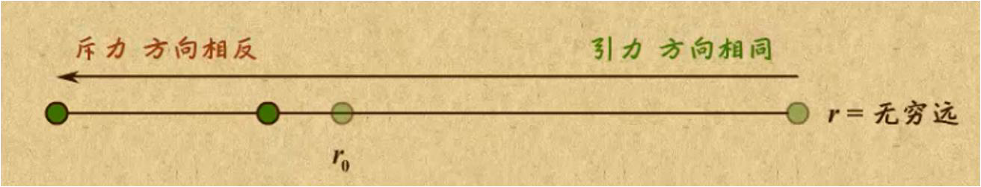

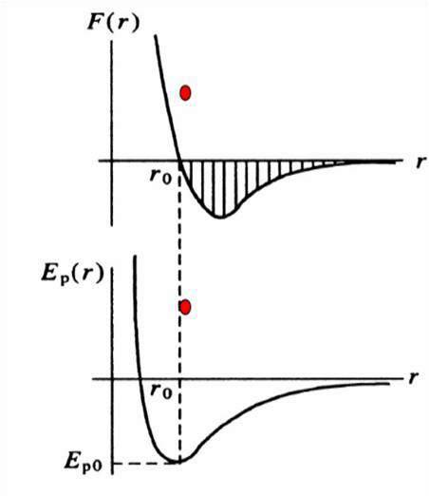



类比
注意r₀的位置：此位置分子间引 力与斥力平衡；分子势能最低。
分子势能与分子力（引力与斥力 的合力）随距离变化的图像比较

Slide 8
（三）决定分子势能的因素
（1）从宏观上看：分子势能跟物体的体积有关。
（2）从微观上看：分子势能跟分子间距离r有关。

Slide 9
三、物体的内能
物体的内能
物体中所有分子的热运动动能与分子势能的总和，叫做物体 的内能。
任何物体都具有内能
因为组成任何物体的分子，都在不停地做着无规则的热运动。
决定物体内能的因素
（1）从微观上看：物体的内能与组成物体的分子总数，分 子热运动的平均动能和分子间的距离三个因素有关。
（2）从宏观上看：物体的内能与温度和体积有关。

Slide 10
四、物体的内能与机械能
组成物体的分子在做无规则的热运动，具有热运 动的动能，它是物体内能的一部分；物体的内能与 温度和体积有关。
物体的机械能与物体的机械运动有关，是由物体 的机械运动决定的。

Slide 11
课堂练习
1. 物体的内能是（ C ）
A.物体的动能与势能总和
B.物体的动能、势能以及物体内分子的动能和势能的总和
C.物体中所有分子的热运动动能与分子势能的总和
D. 物体内所有分子的热运动的动能总和

Slide 12
课堂练习
根据分子动理论，物质分子间距离为r₀时分子所受到的引 力与斥力相等，以下关于分子势能的说法正确的是（D）
分子间距离越大，分子势能越大，分子距离越小，分 子势能越小
分子间距离越大，分子势能越小，分子距离越小，分
子势能越大
当分子间距离为r₀ 时，分子具有最大势能，距离增大 或减小时势能都变小
当分子间距离为r₀ 时，分子具有最小势能，距离增大
或减小时势能都变大

Slide 13

物体的内能小结
做热运动的分子具有的能量
同一温度下各个分子的动能有大有小
温度是物质的分子热运动的平均动能的标志
分 子
动 能
分子间由于存在相互作用力而具有的、由分子间 相互位置决定的能量
分子
势能
r＜r₀时，r↓→Ｅ_{P}↑；ｒ＞ｒ₀时，r↑→Ｅ_{P}↑；
ｒ＝ｒ₀时，Ｅ_{P}最低。
（由分子力做功与分子势能变化的关系讨论）
物体中所有分子的热运动动能与分子势能的总和
物体的内能与温度和体积有关
物体
内能

Slide 14
高中物理
作业
1、完成课堂练习
2、完成课后作业

